Slide 1

INMERSIÓN EN LA STREAMING WARS
Un EDA enfocado en el negocio de las plataformas de streaming
CÉSAR HERREROS CASTILLO

Slide 2

INTRODUCCIÓN
Desde 2020, las plataformas de streaming se han convertido en una de las principales fuentes de entretenimiento.
EDA enfocado en el desarrollo de una plataforma de streaming (con pro-ducciones propias y cedidas).
Preguntas relacionadas con la producción de contenido, su renta-bilidad y distribución del mismo en una plataforma audiovisual.

Slide 3

Película = Presupuesto + valoración del público
Para realizar películas que sean rentables en términos económicos debemos partir de un buen presupuesto y enfocada en géneros que sean bien valorados por el público.
La distribución del contenido de la plataforma deberá seguir el mismo estilo que la principal plataforma de streaming: Netflix, que es la plataforma que más tiempo lleva en el mercado.

Slide 4



BASES DE DATOS EMPLEADAS
Presupuestos y resultados de taquilla
+5.000 registros
2 bases de datos
Películas, géneros y nota media
+150.000 registros
Películas, géneros, tipo de producto, rangos de edad, año de producción, país de producción.
+5.000 registros

Slide 5
Análisis financiero

Slide 6
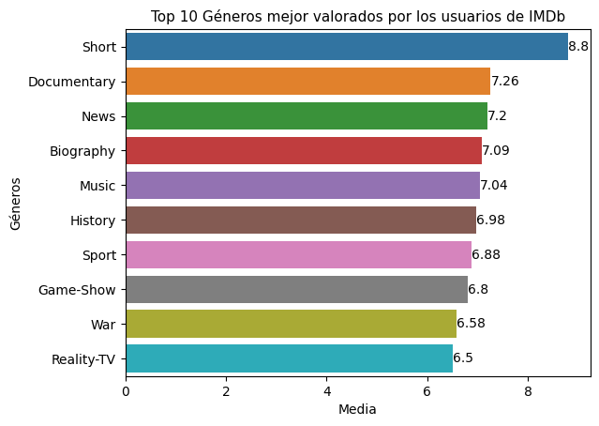

DARLE AL PÚBLICO LO QUE QUIERE
¿SEGURO?

Slide 7
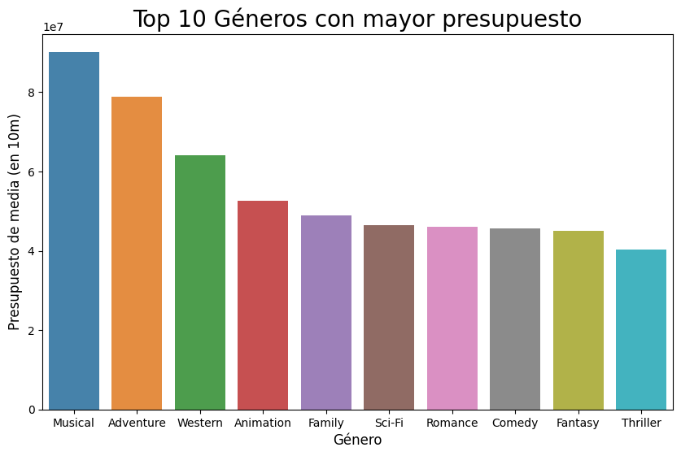
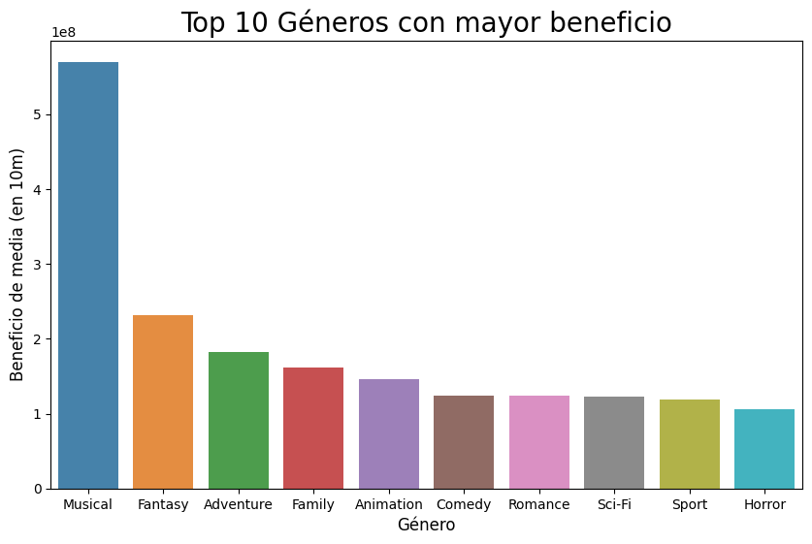
¿relación?
PRIORIDADES:
PRESUPUESTO Y BENEFICIO

Slide 8
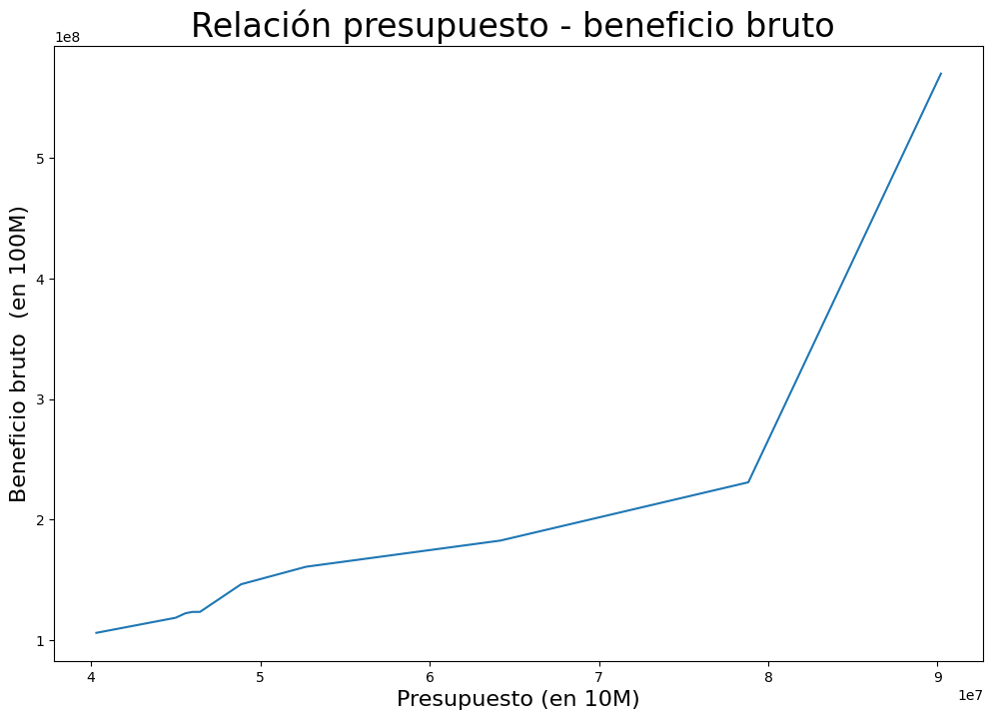


Slide 9
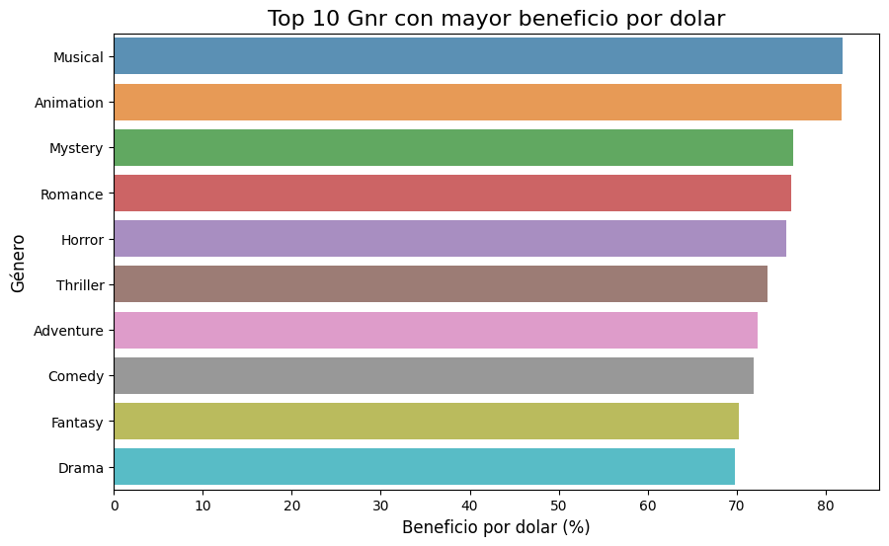
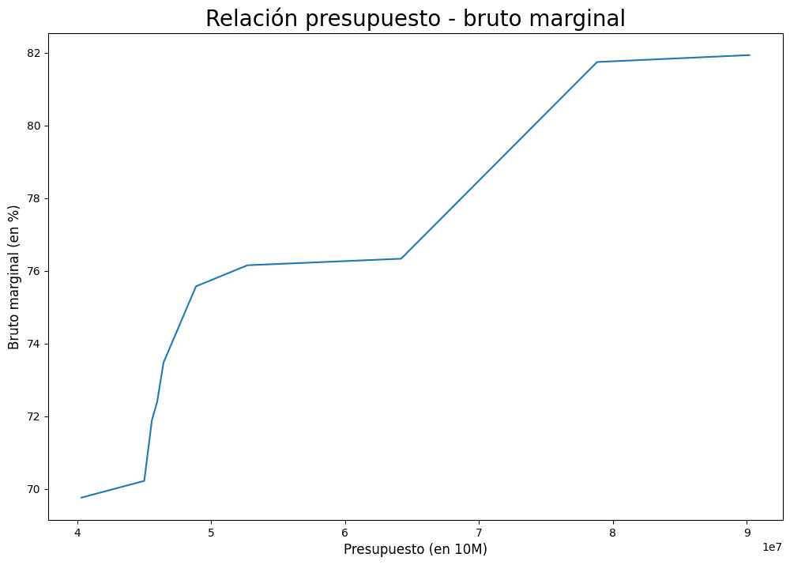
% recuperado por cada dólar invertido
BENEFICIO BRUTO MARGINAL

Slide 10







LA CUESTIÓN DEL REPARTO
Importancia del elenco principal: las estrellas de la película
Interesante poder captar talentos emergentes que gocen de popularidad
Top 50 de los artistas populares según IMDb

Slide 11
Análisis Netflix

Slide 12
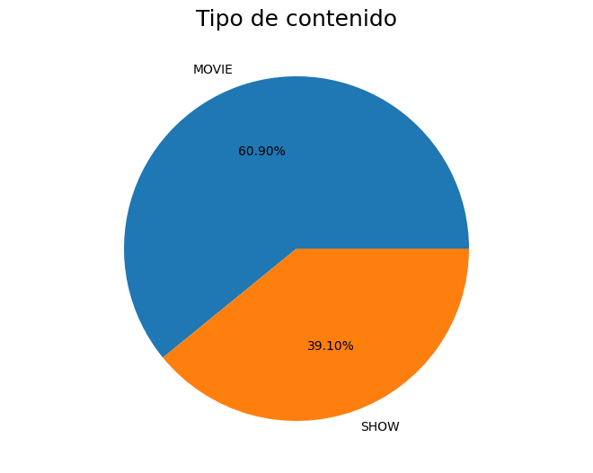
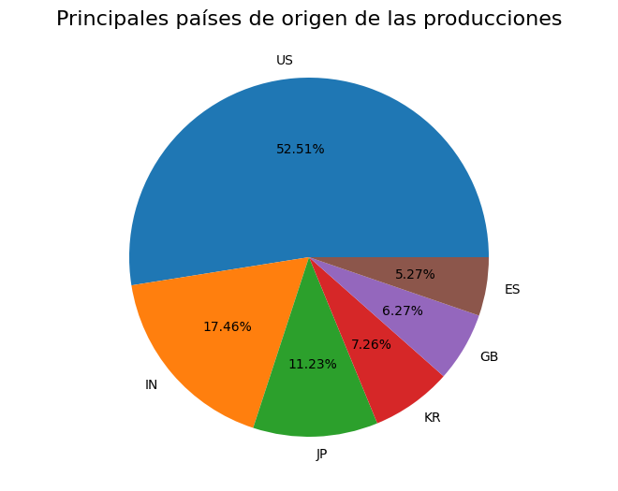
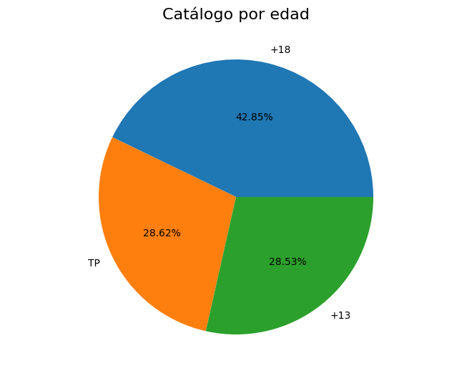

Slide 13
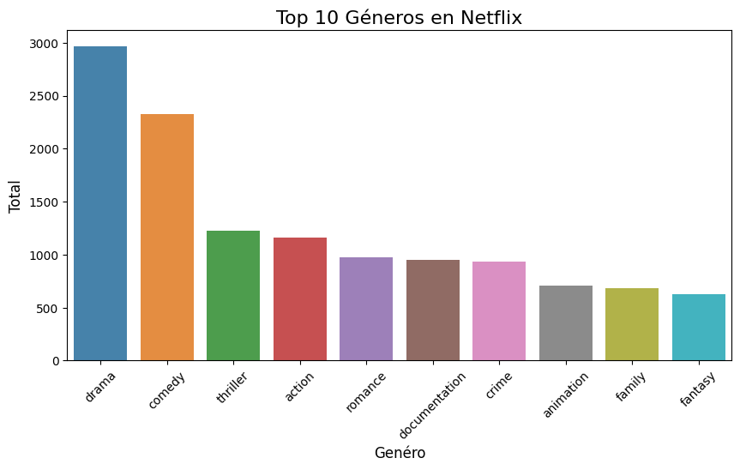

Slide 14
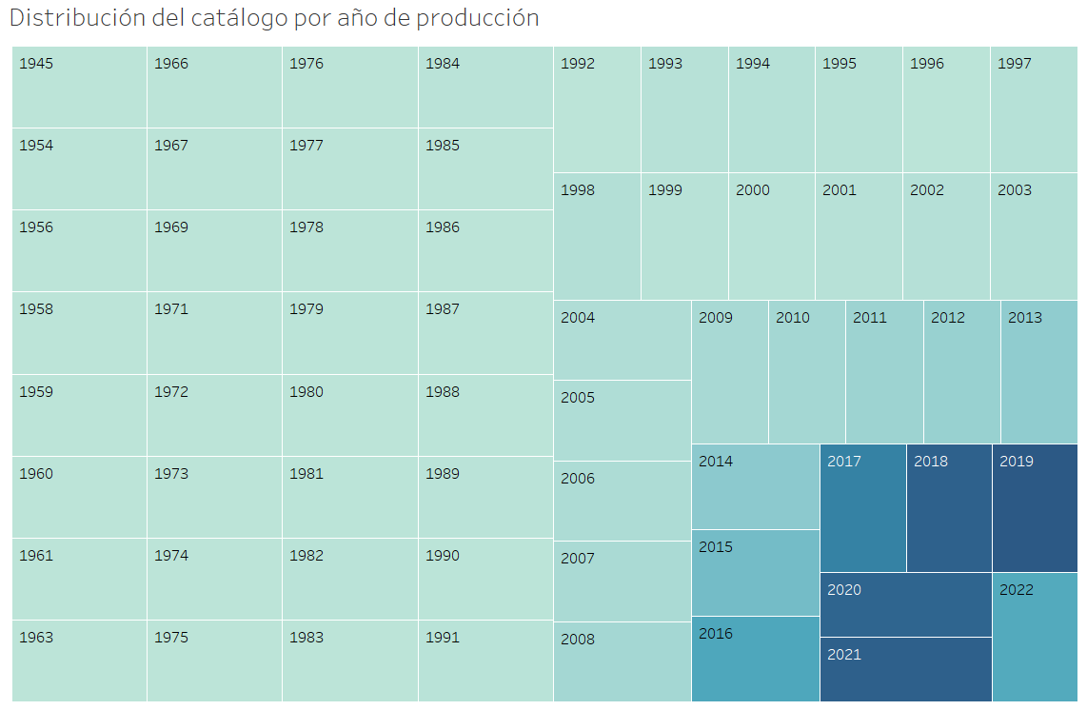

Slide 15


Slide 16
CONCLUSIONES
A mayor presupuesto invertido mayores serán los beneficios de la película.
Presupuesto entre 40-80 millones sería óptimo para realizar una inversión segura.
Géneros rentables y no muy caros de producir: Drama, terror, comedia, romance o thriller.
¡Cuidado con el musical!
Sobre la distribución de contenido:
Contenido mayoritariamente centrado en películas (2/3 del contenido aprox.)
Principalmente norteamericano, pero con especial atención a Europa y Oriente (India, Japón y Corea del Sur)
Dedicado a todas las franjas de edad: adultos, adolescentes y todos los públicos.
Contenido variado, énfasis en drama y comedia.

Slide 17

(Gracias por su atención)

